Slide 1
CSS3 形状
吴琦

Slide 2
1、椭圆
2、平行四边形
3、菱形
4、切角效果
5、梯形标签页

Slide 3
一、椭圆

Slide 4
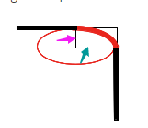
一、椭圆
1、border-radius
语法：border-radius: 1-4 length|% / 1-4 length|%;
border-top-left-radius
border-top-right-radius
border-bottom-right-radius
border-bottom-left-radius
左上角开始，顺时针，空格分隔各个值
如： border-radius:10px 20px 30px 40px / 40px 30px 20px 10px
斜杠/左边是四个圆角的水平半径，右边是四个圆角的垂直半径；但是通常我们很少写右边的参数，那就是默认右边等于左边的值
示例：http://codepen.io/cherishing/pen/NbNmYr

Slide 5
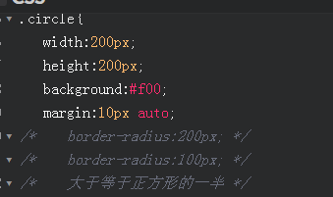
2、圆
宽高相等显示圆；
指定任何大于100px的半径，仍然可以得到一个圆形。
原因：
当任意两个相邻圆角的半径之和超越border box的尺寸时，用户代理必须按比例减小各个边框半径所使用的值，直到它们不会相互重叠。
-----css背景与边框
示例：http://codepen.io/cherishing/pen/aBNVeV

Slide 6
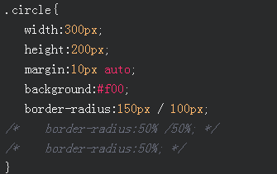
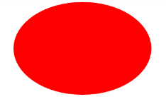
3、椭圆
通过“/”单独指定水平半径和垂直半径
自适应椭圆：
border-radius:50% / 50%; <=>border-radius：50%；
示例：http://codepen.io/cherishing/pen/dOMJyj
半椭圆：http://codepen.io/cherishing/pen/QGNaEN
四分之一椭圆：http://codepen.io/cherishing/pen/pNypEN

Slide 7
二、平行四边形

Slide 8
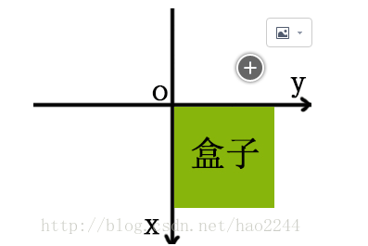
二、平行四边形
1、利用transform:skew()
Skew()变换坐标系：y轴顺时针为正，x轴逆时针为正
示例：http://codepen.io/cherishing/pen/XNdVaZ
Bug: 该属性会造成里面的文字也跟着变形，有什么办法只让容器变形，内容不 变形吗？？？？
1）对里面的内容再一次应用反向的shew()变形；从而抵消容器的变形效果
对内容添加一个div
示例：http://codepen.io/cherishing/pen/ENKooR

Slide 9
2、利用伪元素
方法：利用伪元素及定位属性，产生一个方块，然后对伪元素设置样式，并将其放置在宿主元素下层。
示例：http://codepen.io/cherishing/pen/QGNaBp

Slide 10
三、菱形

Slide 11
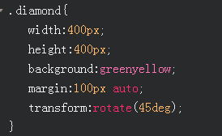
1、菱形
transform:rotate(angle);
angle为正数,表示顺时针旋转；
Angle为负数,表示逆时针旋转
示例：http://codepen.io/cherishing/pen/bBpPBm

Slide 12
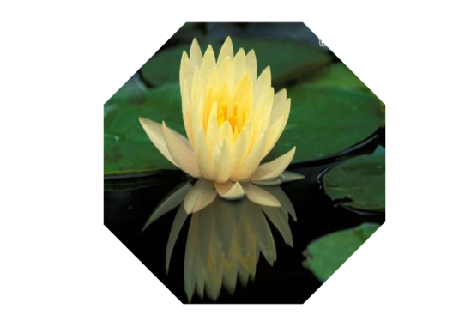
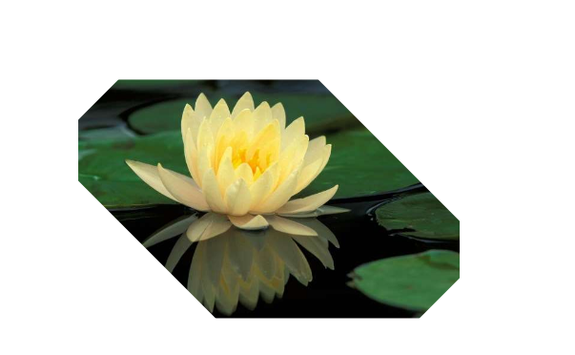
2、菱形图片
1）利用前面的平行四边形相似的处理方法，img外面套一个div，对容器旋转45度角；图片-45度角
正常：
但是有个hack，处理非正方形图片就会原型毕露。如下图：

Slide 13
2）clip-path剪裁路径（实验技术）
实验属性；没有被主流浏览器支持（包括ie和火狐）；但在webkit浏览器中，它可以使用。
在现代浏览器中需要使用 -webkit- 前缀
-webkit-clip-path:polygon(50% 0, 100% 50%, 50% 100%, 0 50%);
示例：http://codepen.io/cherishing/pen/MbyLgV

Slide 14
四、切角效果

Slide 15
1、linear-gradient(angle, color....color)
第一个参数指明渐变方向，
0deg表示从下往上，90deg表示渐变从左往右，180deg表示渐变从上往下，270deg表示渐变从右往左，顺时针 ；或者用to+关键字表示；to top等于0deg;
渐变本本质上就是background-image,所以我们可以像对待background-image一样使用background-size调整大小;
示例：http://codepen.io/cherishing/pen/zoqXqE

Slide 16
2、切角效果
一个角：
示例：http://codepen.io/cherishing/pen/gLrzEP
两个角、四个角：
示例：http://codepen.io/cherishing/pen/WowJBj

